Slide 1
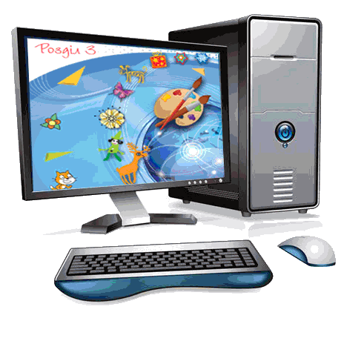
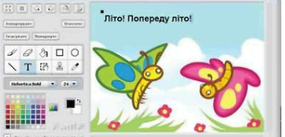
Урок №15. Вставлення
підпису до малюнка.
Вітальна листівка
Розглянемо нові інструменти графічного редактора Scratch: Текст і Піпетка.
Матеріал з сайту:http://terehovskiy.at.ua/

Slide 2
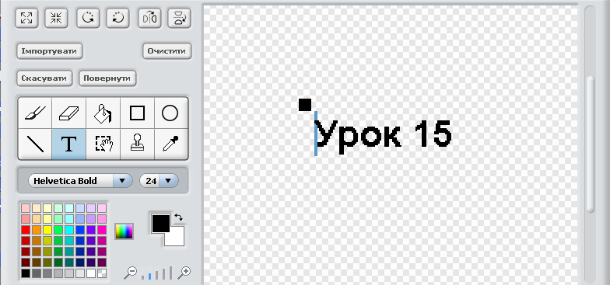
Вставлення
підпису до малюнка.
Інструмент Текст використовується для створення текстових підписів.
При виборі інструмента Текст у центрі поля для малювання з'являється маркер у вигляді чорного квадрата і текстовий курсор. Після цього можна вводити потрібний текст.

Slide 3
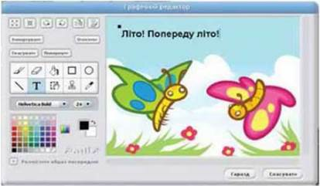
Вставлення
підпису до малюнка.

Slide 4
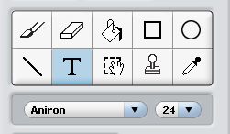
Вставлення
підпису до малюнка.
Змінення зовнішнього вигляду тексту (розмір, колір, шрифт) називається форматуванням тексту.
Для того щоб відформатувати текст, слід відкрити список під панеллю інструментів і вибрати, наприклад, потрібний розмір і шрифт.

Slide 5
Вставлення
підпису до малюнка.
Введений текст можна перемістити, тобто змінити місце його розташування.
Щоб перемістити введений текст:
1. Встанови вказівник на чорний квадратний маркер. Натисни і не відпускай ліву кнопку миші.
Перемісти текст у потрібне місце.
Відпусти ліву кнопку миші.

Slide 6
Вставлення
підпису до малюнка.
Інструмент Піпетка використовується для того, щоб намалювати або зафарбувати малюнок тим самим кольором, який вже використовувався під час створення малюнка.
Щоб вибрати колір:
Вибери інструмент Піпетка.
Встанови вказівник на потрібний колір вже намальованого фрагмента малюнка.
Клацни ліву кнопку миші та починай малювати.
Після цього вибраний колір встановлюється як колір верхнього квадратика на Палітрі кольорів і його можна використовувати для подальшого малювання.

Slide 7
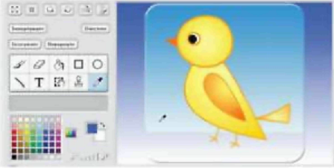
Графічний
редактор Scratch
Інструменти Текст і Піпетка можна використовувати як при малюванні нової сцени, так і при малюванні нових виконавців та їх образів.
Матеріал з сайту:http://terehovskiy.at.ua/

Slide 8
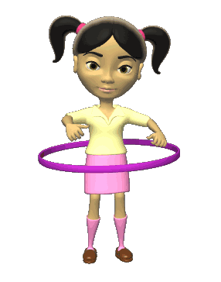
Фізхвилинка
Гра “Чи знаєш ти свій клас?”
Уч. Покладіть руки на коліна, заплющить очі.
Я називаю предмет, який є в нашому класі, а ви мені його показуєте рукою.
Коли я скажу, щоб ви розплющили очі, ви побачите,
чи правильно ви показали.

Slide 9
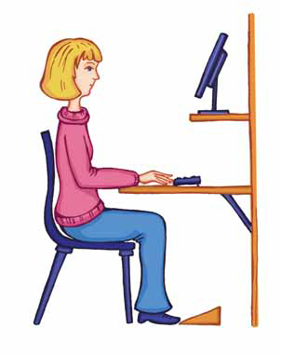
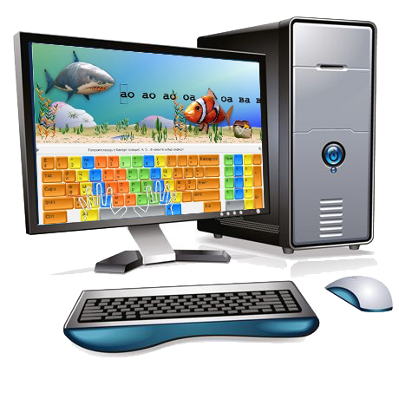
Працюємо за
комп’ютером
Увага! Під час роботи з комп’ютером дотримуйтеся правил безпеки та санітарно-гігієнічних норм.
Центр монітора
на рівні очей
50–60 см
Шия пряма
Стопи на
підлозі
Використовуйте підставку для ніг

Slide 10
Розв’яжіть завдання
Завдання 1. З'єднай лініями зображення кнопок із назвою групи інструментів, до якої вони належать.
Інструменти створення
зображення
Інструменти редагування
зображення

Slide 11
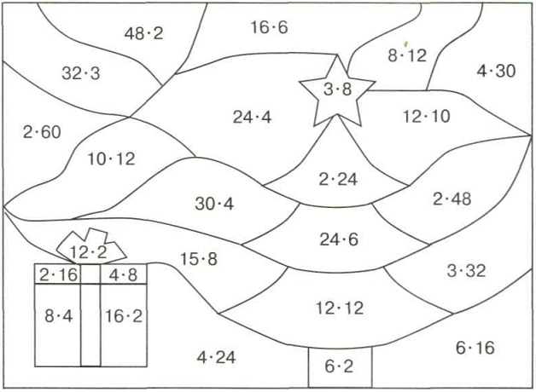
Розв’яжіть завдання
Завдання 2. Обчисли значення виразів та розфарбуй малюнок:
144 —зеленим,
24 —жовтим,
32 —червоним, 120 — синім,
96 — блакитним, 12 — коричневим.

Slide 12
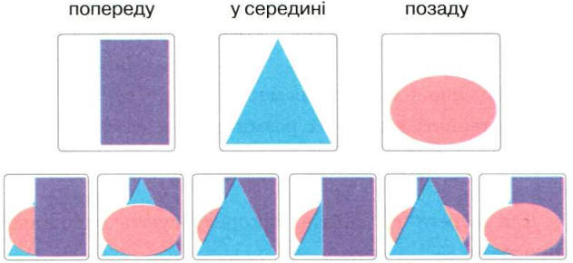
Розв’яжіть завдання
Завдання 3. Познач малюнок, що утворився із запропонованих фігур. Чи може бути кілька відповідей?

Slide 13
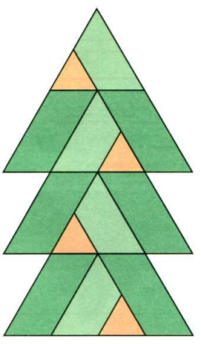
Розв’яжіть завдання
Завдання 4. Скільки трикутників зображено на малюнку? Запиши.
Трикутників: 14
Матеріал з сайту:http://terehovskiy.at.ua/

Slide 14
Підсумок
уроку
1. Як створити текстовий підпис? Поясни, звертаючись до тексту
2. Склади алгоритм форматування тексту в
Графічному редакторі Scratch
3. Як змінити колір тексту? Поясни звертаючись
до тексту
4 Які дії виконуються за допомогою інтрумента
Піпетка? .
5. Назви відомі тобі інструменти графічного
редактора Scratch.
Для чого вони використовуються?

Slide 15
Домашнє завдання
Проаналізувати
Ст. 65-68,
Матеріал з сайту:http://terehovskiy.at.ua/

